Slide 1

END620- UYGULAMALI ÇOK DEĞİŞKENLİ
İSTATİKSEL ANALİZ
UYGULAMA ÖDEVİ SUNUMU
2018-2019 (BAHAR)
Uğur Üresin

Slide 2
"We are drowning in information but starved for knowledge"
John Naisbitt
END620- UYGULAMALI ÇOK DEĞİŞKENLİ İSTATİKSEL ANALİZ
Uğur ÜRESİN

Slide 3
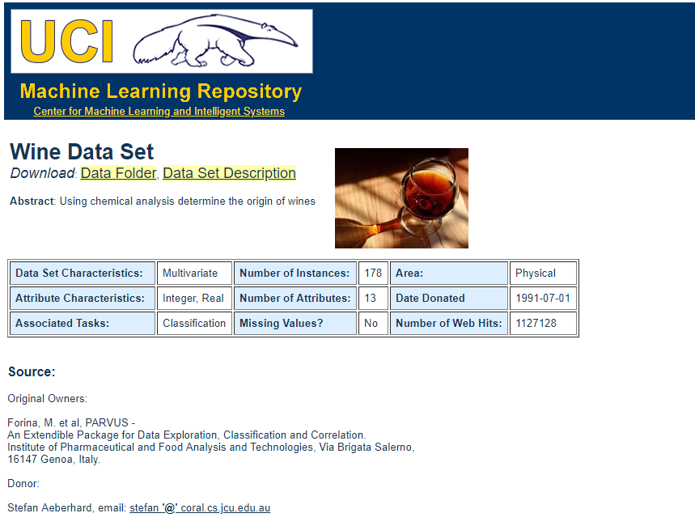
Veri
https://archive.ics.uci.edu/ml/datasets/wine
END620- UYGULAMALI ÇOK DEĞİŞKENLİ İSTATİKSEL ANALİZ
Uğur ÜRESİN

Slide 4
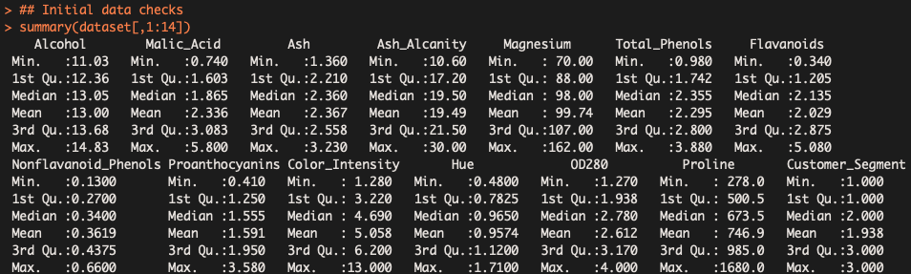
Veri
END620- UYGULAMALI ÇOK DEĞİŞKENLİ İSTATİKSEL ANALİZ
Uğur ÜRESİN

Slide 5
Problem
Not: V5 ve V13 değişkenlerinin değerleri çok yüksek olduğu için (~100 ve ~750), bu grafikte gösterilmedi.
END620- UYGULAMALI ÇOK DEĞİŞKENLİ İSTATİKSEL ANALİZ
Uğur ÜRESİN

Slide 6
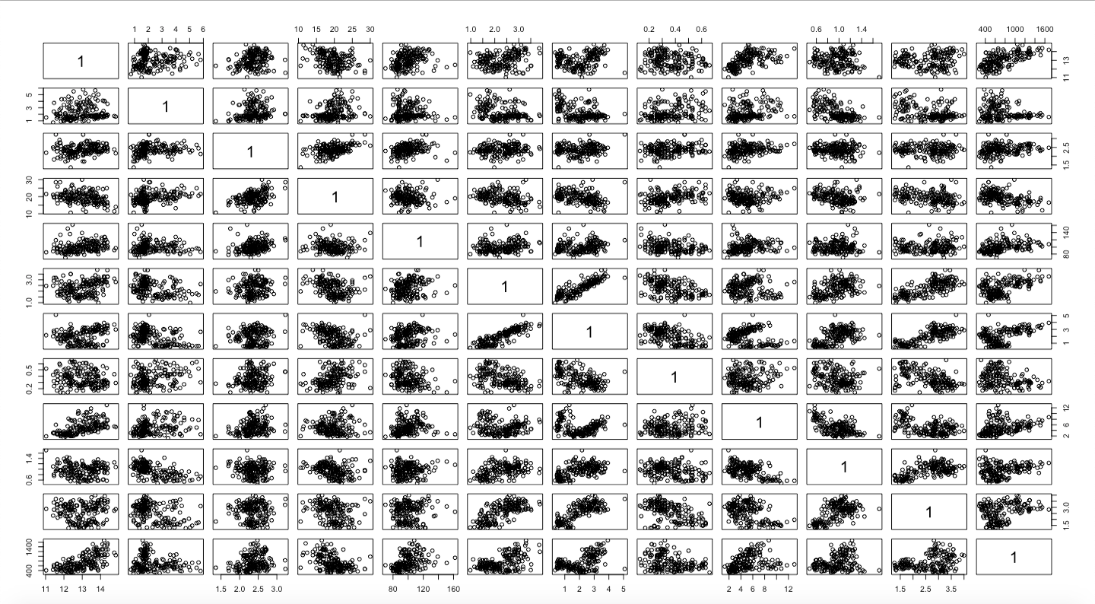
Problem
END620- UYGULAMALI ÇOK DEĞİŞKENLİ İSTATİKSEL ANALİZ
Uğur ÜRESİN

Slide 7

Amaç
Değişken #1
FAKTÖR #1
Değişken #2
Değişken #3
Değişken #4
Segment 1
Değişken #5
Segment 3
Değişken #6
FAKTÖR #1
Değişken #7
FAKTÖR #2
Değişken #8
Değişken #9
Segment 2
Değişken #10
Değişken #11
Değişken #12
Değişken #13
FAKTÖR #2
END620- UYGULAMALI ÇOK DEĞİŞKENLİ İSTATİKSEL ANALİZ
Uğur ÜRESİN

Slide 8

Sınamalar
Uygulamada, faktör analizi için aşağıda verilen varsayımlar sınanır:
Örneklem büyüklüğü 150’den fazla olmalı ve her değişken için 5-10 arası gözlem bulunmalıdır.
Bartlett ve KMO testleri anlamlı çıkmalıdır.
Doğrusallık: Genellikle faktör analizi yapılan faktörler birbiri ile ilişkili ve örneklem sayısı da en az 150 olunca, doğrusallık kendiliğinden sağlanır denilebilir.
Dışa düşen veriler (Outlier): Veri setinden atılır ve analiz tekrar yapılır.
END620- UYGULAMALI ÇOK DEĞİŞKENLİ İSTATİKSEL ANALİZ
Uğur ÜRESİN

Slide 9
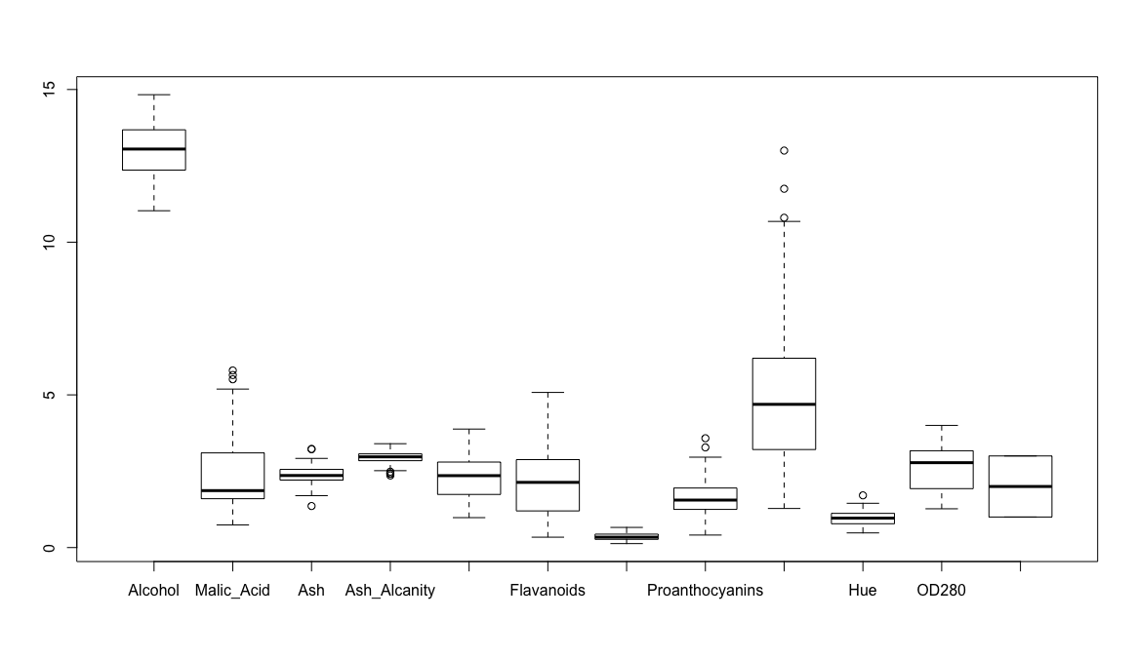
Veri İnceleme
Kutu Diagramlar ve Dışa Düşen Veriler
Not: V5 ve V13 değişkenlerinin değerleri çok yüksek olduğu için (~100 ve ~750), bu grafikte gösterilmedi.
END620- UYGULAMALI ÇOK DEĞİŞKENLİ İSTATİKSEL ANALİZ
Uğur ÜRESİN

Slide 10
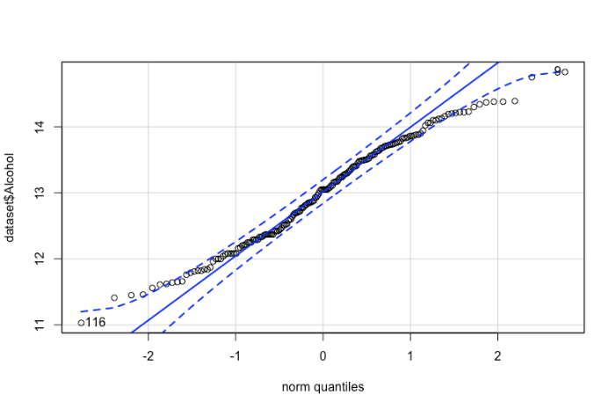
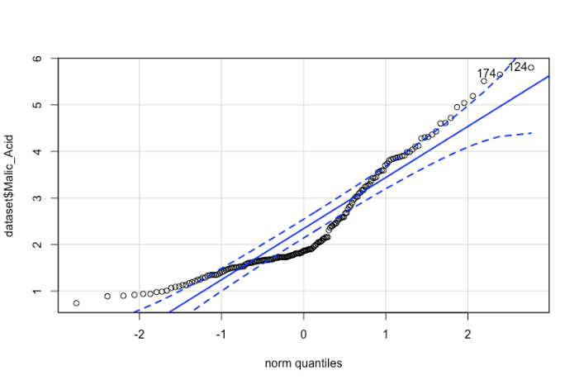
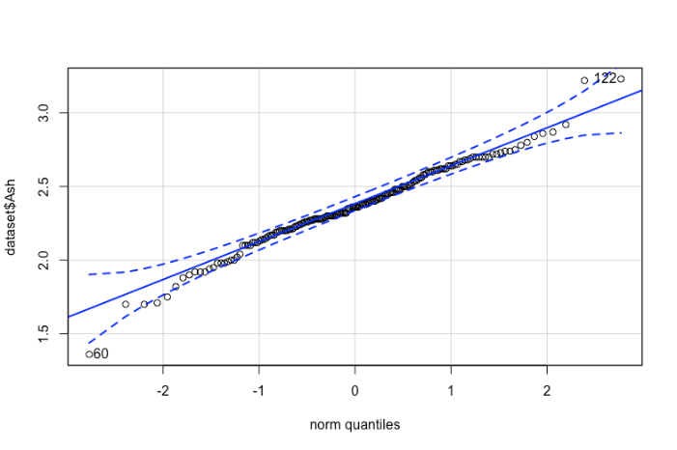
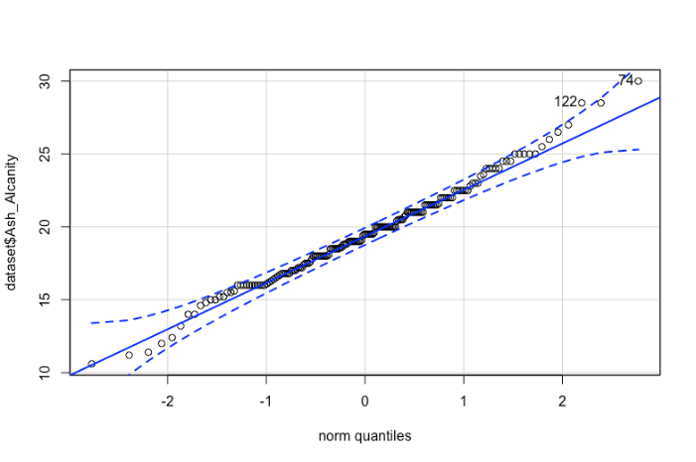
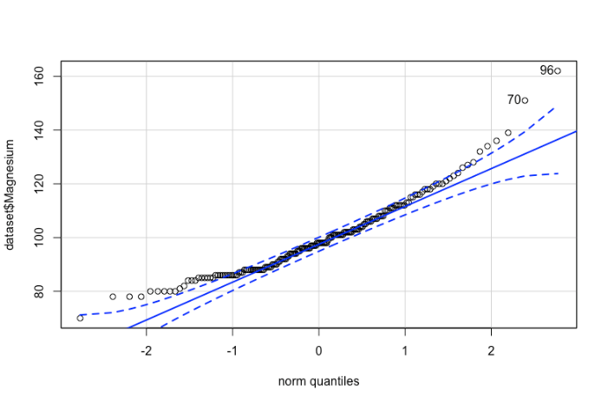
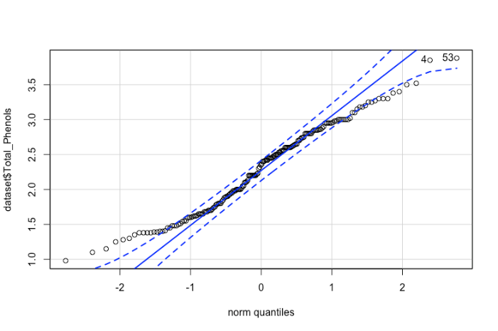
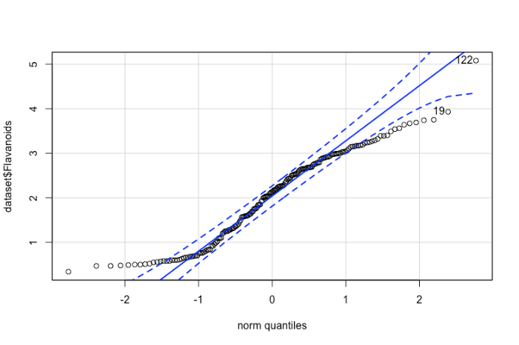
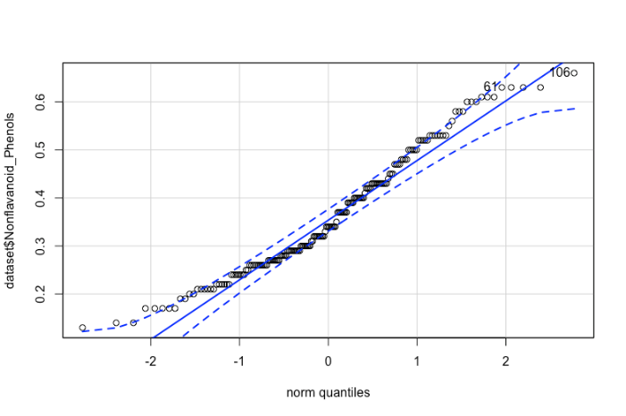
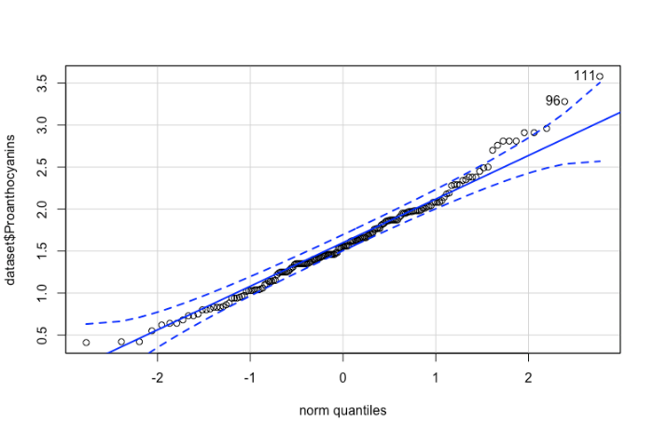
Veri İnceleme
Normalite Kontrolü için QQ-Diagramları
v1
v2
v3
v4
v5
v6
v7
v8
v9

Slide 11
Veri İnceleme
Normalite Kontrolü için Shapiro-Wilk testi
v1
v3
Değişken | p-value | α
Alcohol | 0.02004798 | 0,05
Malic acid | 2,95E-04 | 0,05
Ash | 0.03868278 | 0,05
Alcalinity of ash | 0.2638688 | 0,05
Magnesium | 6,35E-01 | 0,05
Total phenols | 0.004395305 | 0,05
Flavanoids | 1,68E-05 | 0,05
Nonflavanoid phenols | 0.00010551 | 0,05
Proanthocyanins | 0.01445402 | 0,05
Color intensity | 9,23E-02 | 0,05
Hue | 0.0174255 | 0,05
OD280 | 2,32E-06 | 0,05
Proline | 1,74E-07 | 0,05
v4
v5
v6
v7
v9

Slide 12
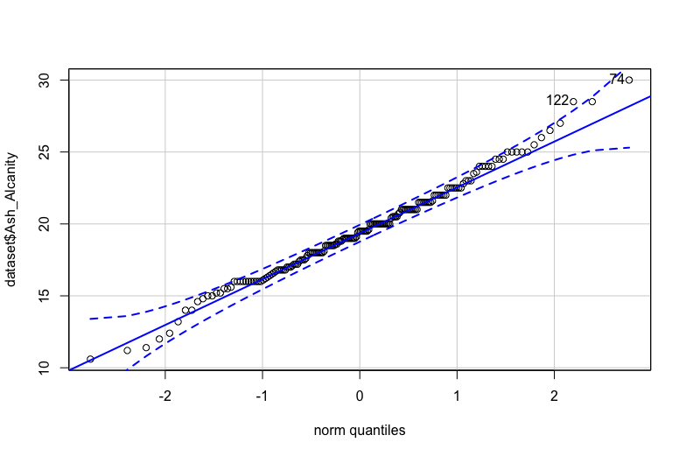
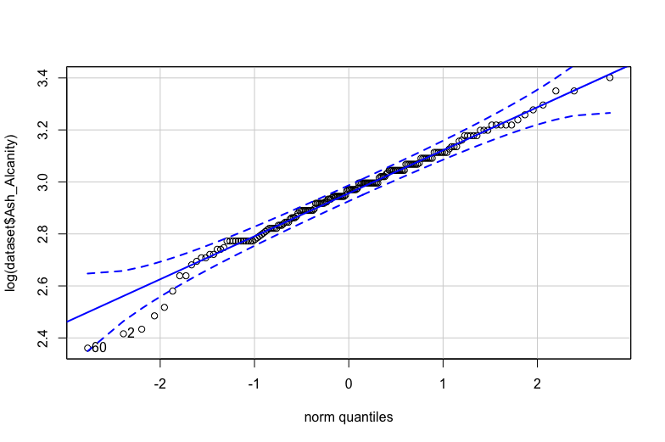

Veri İnceleme
Normalite için Log Dönüşümü
Log-transform
END620- UYGULAMALI ÇOK DEĞİŞKENLİ İSTATİKSEL ANALİZ
Uğur ÜRESİN

Slide 13
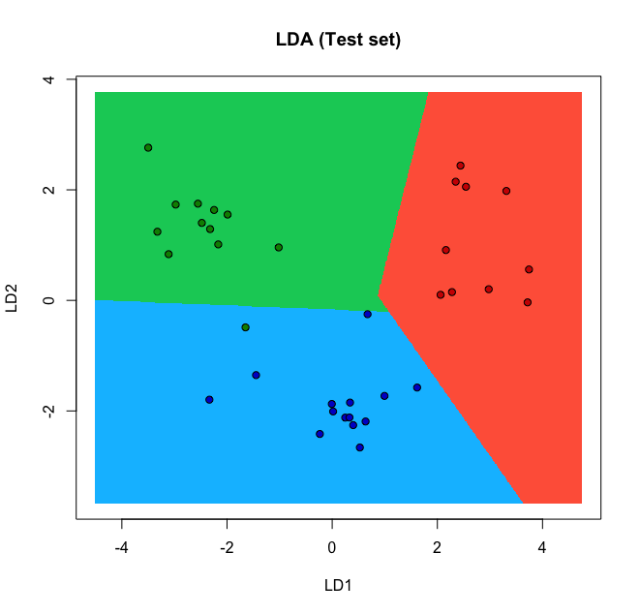
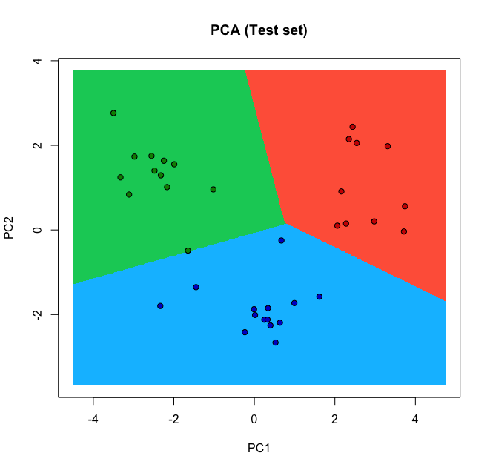
Sonuçlar
END620- UYGULAMALI ÇOK DEĞİŞKENLİ İSTATİKSEL ANALİZ
Uğur ÜRESİN

